Slide 1
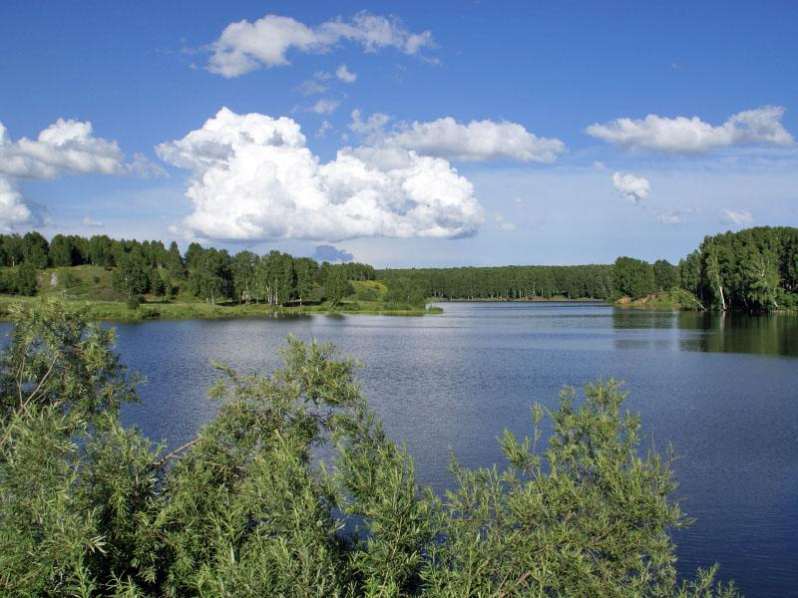
«Крупщина моя»

Slide 2
Крупская земля – это живописный уголок на восточной окраине Минской области. У нее свой неповторимый образ, своя многовековая история, богатая трудовыми и боевыми традициями. Здесь живут удивительные, трудолюбивые, талантливые, щедрые душевной теплотой люди. С Крупской землей связана жизнь многих знаменитых людей.

Slide 3
ПлоП
Почетные граждане Крупского района

Slide 4
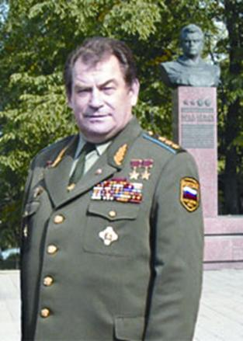
Родился
в деревне
Белое

Slide 5
Коваленок Владимир Васильевич
дважды Герой Советского Союза,
летчик-космонавт,
генерал-полковник авиации

Slide 6
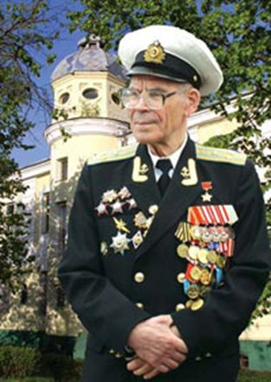
Родился
в посёлке
Крупский

Slide 7
ЗАЙЦЕВ НИКОЛАЙ ЯКОВЛЕВИЧ
Герой Советского Союза

Slide 8
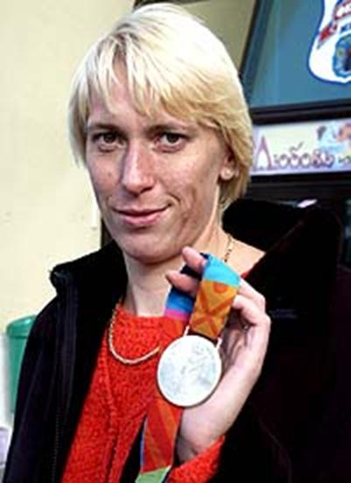
Родилась
в деревне
Осечино

Slide 9
ЕКАТЕРИНА АНАТОЛЬЕВНА КАРСТЕН
(Ходотович)
двукратная олимпийская чемпионка
по академической гребле

Slide 10
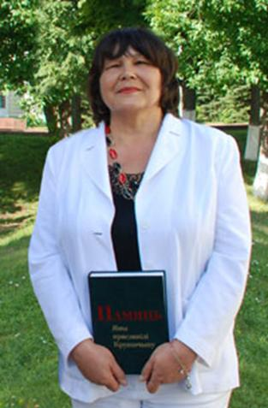
Родилась
в деревне
Игрушка

Slide 11
ФАТЫХОВА ГАЛИЯ АХМЕТОВНА
известный белорусский искусствовед, член Белорусского Союза художников и Союза журналистов Беларуси, автор многочисленных научных работ по искусству

Slide 12
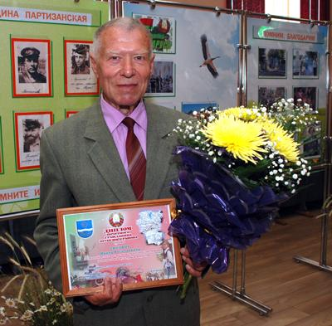
Родился
в деревне
Великий
Вязок

Slide 13
Иван Васильевич Титовец
поэт - песенник

Slide 14
Памятные места
Крупского района

Slide 15
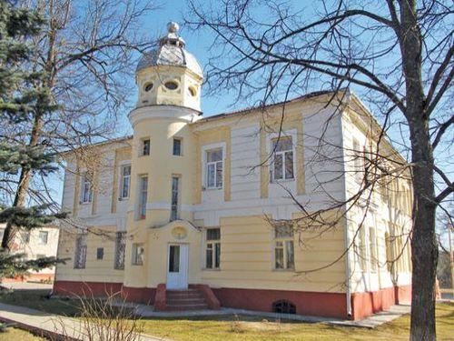

Slide 16
Усадебный дом Святских
г.Крупки

Slide 17
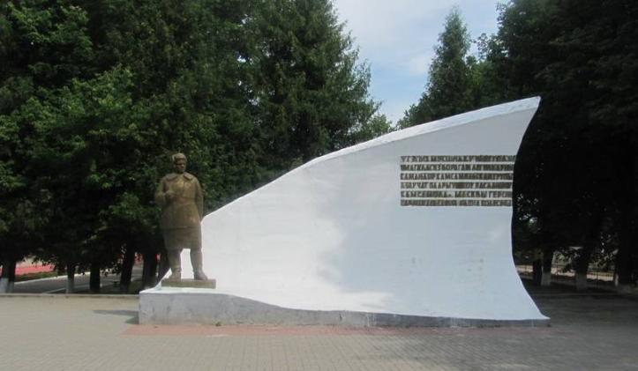

Slide 18
Памятник Е.Ф.Колесовой
г.Крупки

Slide 19
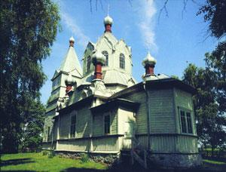

Slide 20
Церковь Рождества Пресвятой
Бородицы в д.Худовцы

Slide 21
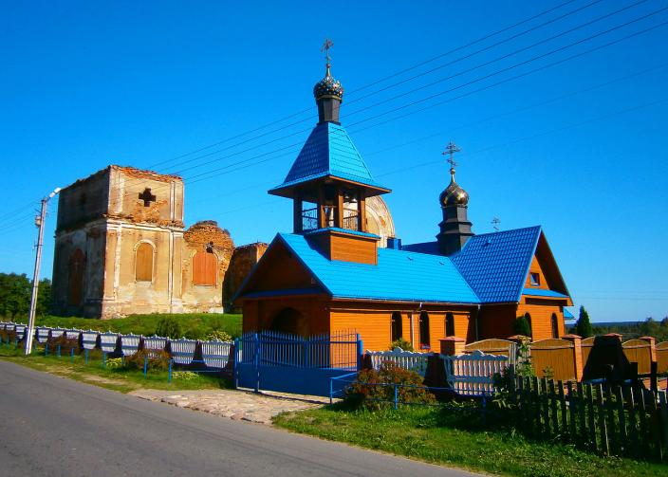

Slide 22
Свято-Успенская церковь
в г.п.Холопеничи

Slide 23
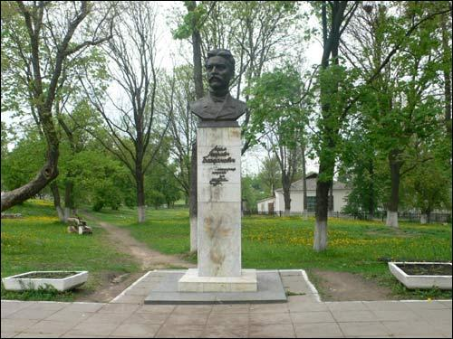

Slide 24
БЮСТ АДАМА БОГДАНОВИЧА
Г.П. ХОЛОПЕНИЧИ
(белорусский этнограф, фольклорист, мемуарист)

Slide 25
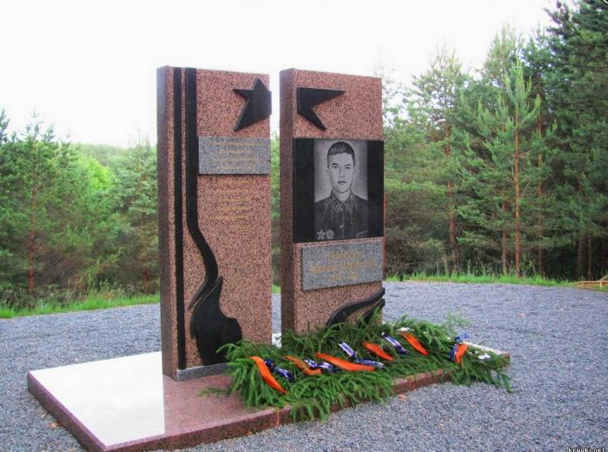

Slide 26
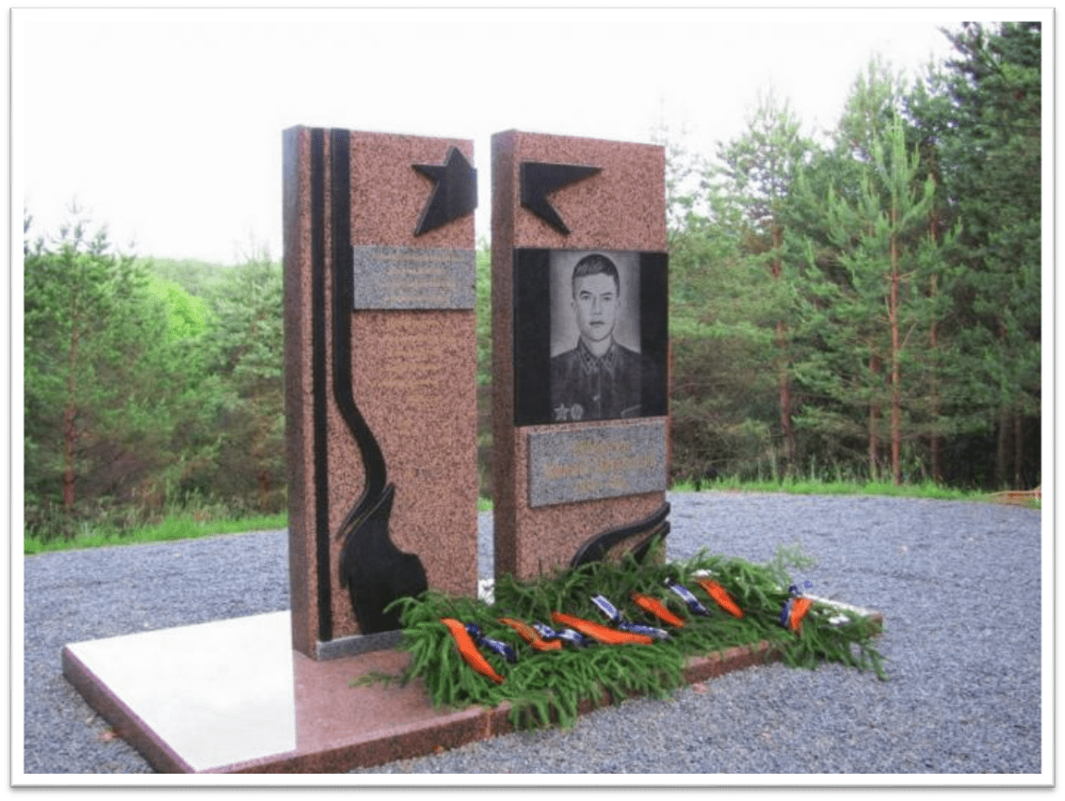
Памятник В.М.Чеботарёву
в урочище Бобр

Slide 27
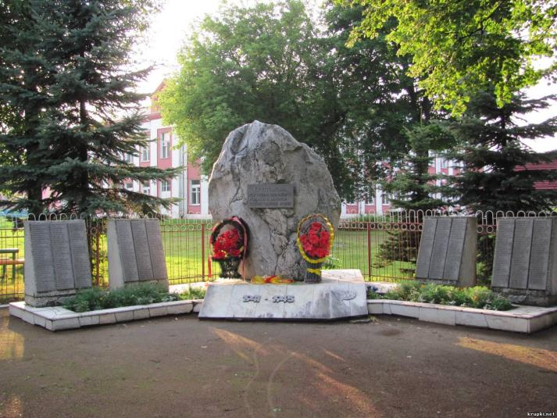

Slide 28
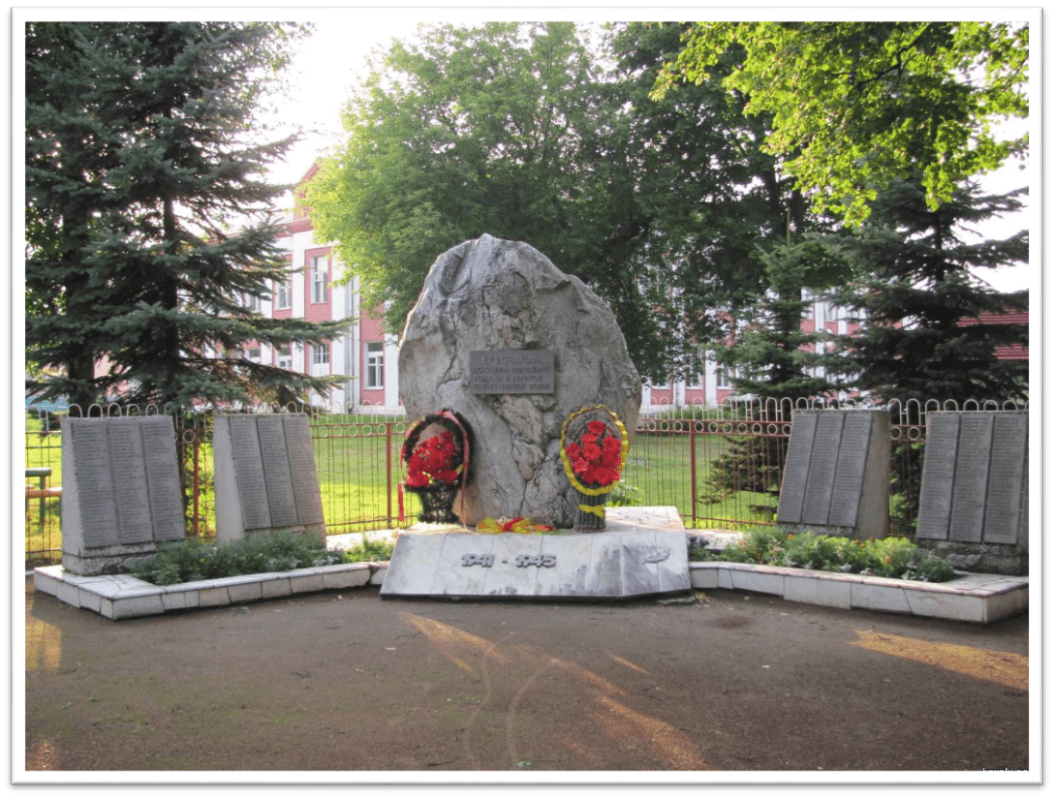
Памятник крупчанам,
погибшим в годы Великой
Отечественной войны в г.Крупки

Slide 29
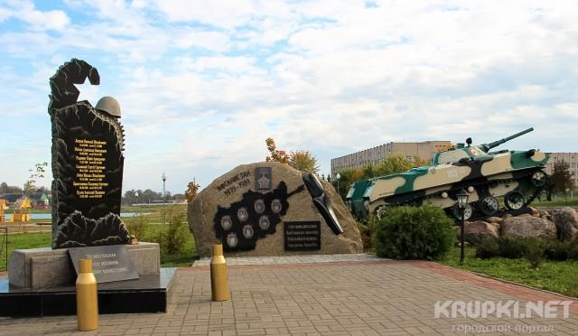

Slide 30
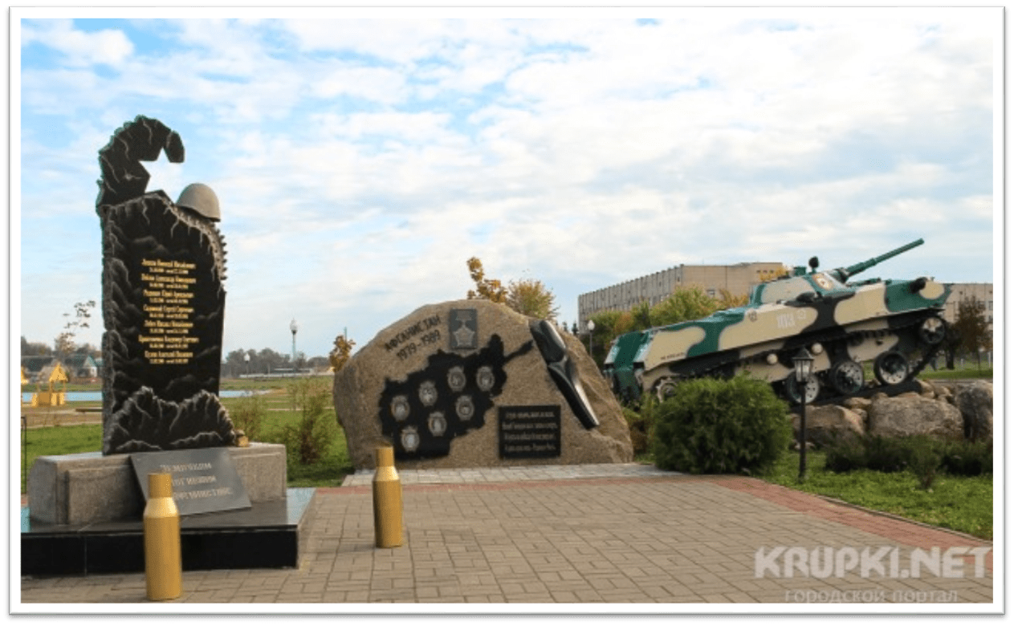
Памятник воинам,
уроженцам Крупского района,
погибшим в Афганистане

Slide 31
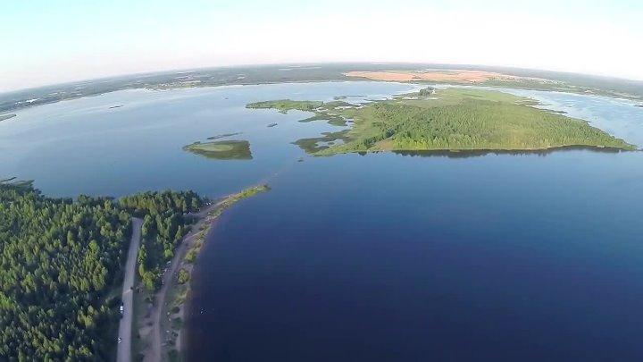

Slide 32
ОЗЕРО СЕЛЯВА

Slide 33
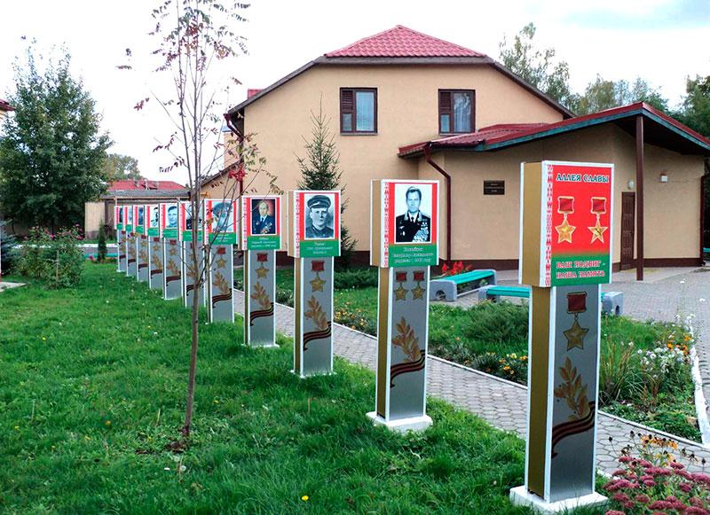

Slide 34
КРУПСКИЙ РАЙОННЫЙ
ИСТОРИКО-КРАЕВЕДЧЕСКИЙ МУЗЕЙ

Slide 35
ГИМН РОДНОМУ КРАЮ
Музыка Юрия Сорокина
Слова Бориса Макаревича
Мой Крупский край,
Полей просторы.
Озер прозрачных синева…
Дубрав былинные узоры,
Боров пахучая смола.
Припев
Земля художников, поэтов,
Земля простых рабочих рук.
Тот край под солнцем вековечным,
Где все родное мне вокруг.
Тобой живу, тобой горжусь я.
И эта песня о тебе.
Что здесь родился я, что вырос,
Должник я Богу и судьбе.
Гостям всегда открыты двери,
И хлеб и соль для них всегда.
Мой Крупский край,
Пусть над тобою
Горит счастливая звезда.
припев

